Slide 1

5.2 霍尔传感器
5.2.1 霍尔传感器工作原理
5.2.2 霍尔元件的结构和基本电路
5.2.3 霍尔元件的主要特性参数
5.2.4 霍尔元件误差及补偿
5.2.5 霍尔式传感器的应用
返 回
下一页

Slide 2
5.2.1 霍尔传感器工作原理
半导体薄片置于磁场中，当它的电流方向与磁场方向不一致时，半导体薄片上平行于电流和磁场方向的两个面之间产生电动势，这种现象称霍尔效应。
产生的电动势称霍尔电势
半导体薄片称霍尔元件
返 回
上一页
下一页

Slide 3
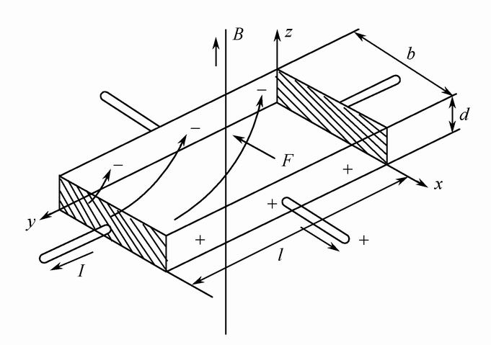
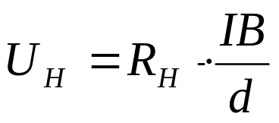
霍尔效应原理
返 回
上一页
下一页

Slide 4
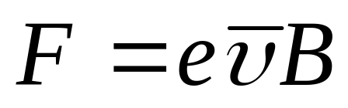
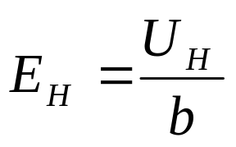
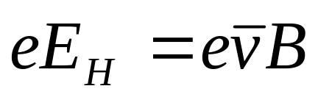
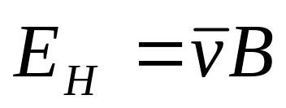
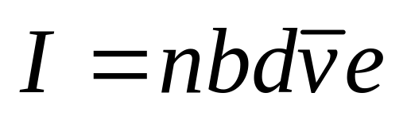
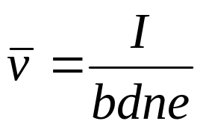
载流子受洛仑兹力
霍尔电场强度
平衡状态
因为
电子运动平均速度
返 回
上一页
下一页

Slide 5
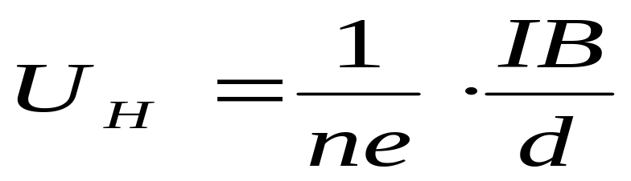
霍尔电势

Slide 6
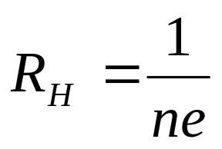
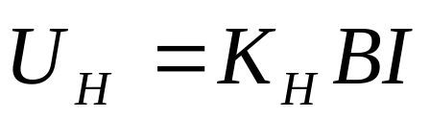
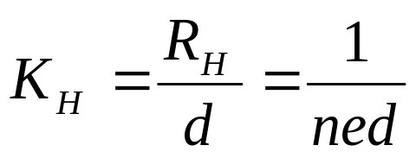
霍尔常数
霍尔常数大小取决于导体的载流子密度：
金属的自由电子密度太大，因而霍尔常数小，霍尔电势也小，
所以金属材料不宜制作霍尔元件。
霍尔电势与导体厚度d成反比：
为了提高霍尔电势值， 霍尔元件制成薄片形状。
霍尔元件灵敏度（灵敏系数）
半导体中电子迁移率（电子定向运动平均速度）比空穴迁移率高，
因此N型半导体较适合于制造灵敏度高的霍尔元件，
返 回
上一页
下一页

Slide 7
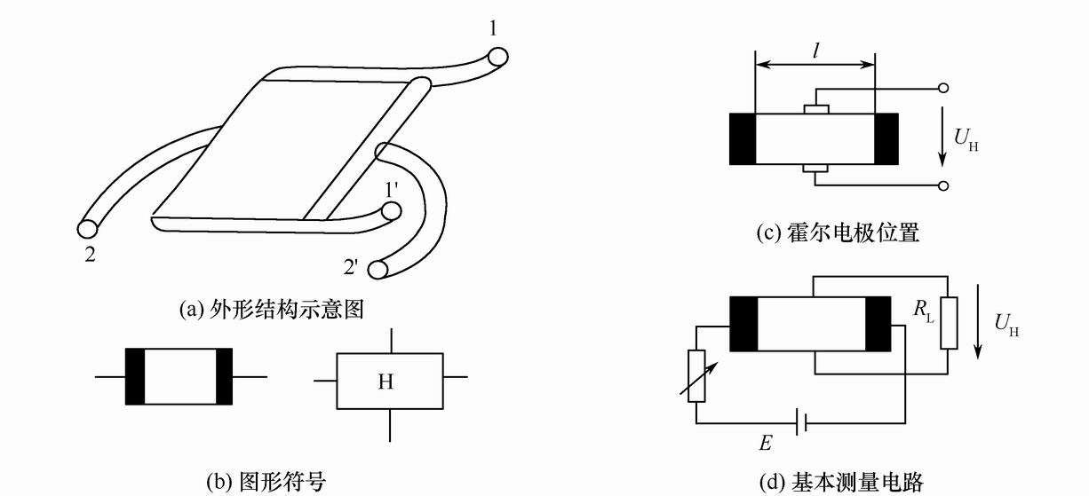
5.2.2 霍尔元件的结构和基本电路
霍尔元件
返 回
上一页
下一页

Slide 8
图（a）中，从矩形薄片半导体基片上的两个相互垂直方向侧面上，引出一对电极，其中1-1电极用于加控制电流，称控制电极。另一对2-2电极用于引出霍尔电势，称霍尔电势输出极。在基片外面用金属或陶瓷、环氧树脂等封装作为外壳。
图（b）是霍尔元件通用的图形符号。
图（c）所示，霍尔电极在基片上的位置及它的宽度对霍尔电势数值影响很大。通常霍尔电极位于基片长度的中间，其宽度远小于基片的长度。
图（d）是基本测量电路 。

Slide 9
5.2.3 霍尔元件的主要特性参数
当磁场和环境温度一定时:
霍尔电势与控制电流I成正比
当控制电流和环境温度一定时:
霍尔电势与磁场的磁感应强度B成正比
当环境温度一定时:
输出的霍尔电势与I和B的乘积成正比
测量以上电阻时，应在没有外磁场和室温变化的条件下进行。
返 回
上一页
下一页

Slide 10
霍尔元件的主要特性参数：
(1) 输入电阻和输出电阻
输入电阻：控制电极间的电阻
输出电阻：霍尔电极之间的电阻
(2) 额定控制电流和最大允许控制电流
额定控制电流：当霍尔元件有控制电流使其本身在
空气中产生10℃温升时，对应的控制电流值
最大允许控制电流：以元件允许的最大温升限制所对 应的控制电流值
返 回
上一页
下一页

Slide 11
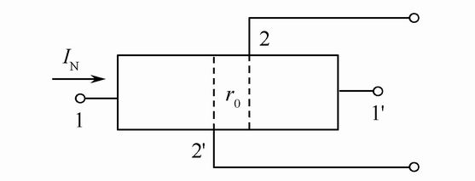
(3) 不等位电势U_{o}和不等位电阻r_{o}
不等位电势：当霍尔元件的控制电流为额定值时，若元件所处位置的磁感应强度为零，测得的空载霍尔电势。
不等位电势是由霍尔电极2和之间的电阻决定的， r ₀称不等位电阻
返 回
上一页
下一页

Slide 12
霍尔元件的主要特性参数
(4) 寄生直流电势 霍尔元件零位误差的一部分
当没有外加磁场，霍尔元件用交流控制电流时，霍尔电极的输出有一个直流电势
控制电极和霍尔电极与基片的连接是非完全欧姆接触时，会产生整流效应。
两个霍尔电极焊点的不一致，引起两电极温度不同产生温差电势
(5) 霍尔电势温度系数
在一定磁感应强度和控制电流下，温度每变化1度时，霍尔电势变化的百分率。
返 回
上一页
下一页

Slide 13
5.3.4 霍尔元件误差及补偿
1. 不等位电势误差的补偿
2. 温度误差及其补偿
返 回
上一页
下一页

Slide 14
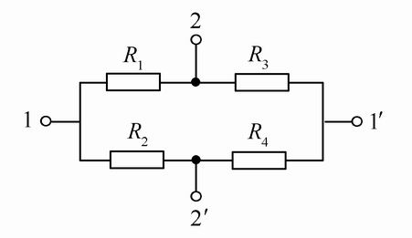
1. 不等位电势误差的补偿
可以把霍尔元件视为一个四臂电阻电桥，不等位电势就相当于电桥的初始不平衡输出电压。
返 回
上一页
下一页

Slide 15
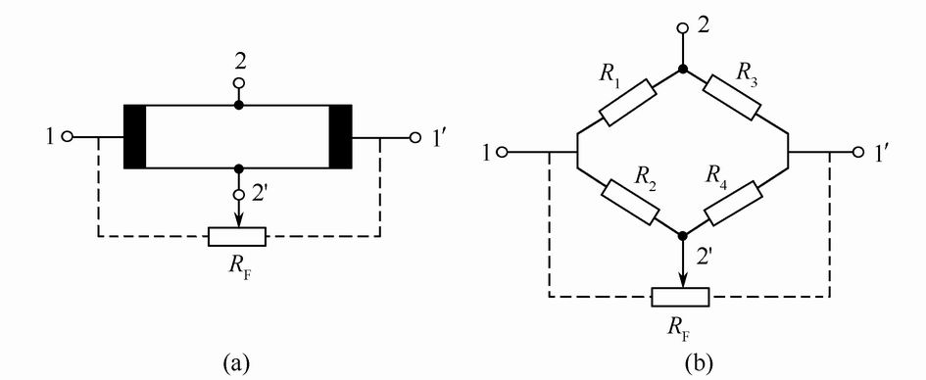
电势的补偿电路 对称电路
当温度变化时，补偿的稳定性要好些
返 回
上一页
下一页

Slide 16
2. 温度误差及其补偿
温度误差产生原因：
霍尔元件的基片是半导体材料，因而对温度的变化很敏感。其载流子浓度和载流子迁移率、电阻率和霍尔系数都是温度的函数。
当温度变化时，霍尔元件的一些特性参数，如霍尔电势、输入电阻和输出电阻等都要发生变化，从而使霍尔式传感器产生温度误差。
返 回
上一页
下一页

Slide 17
减小霍尔元件的温度误差
选用温度系数小的元件
采用恒温措施
采用恒流源供电
返 回
上一页
下一页

Slide 18
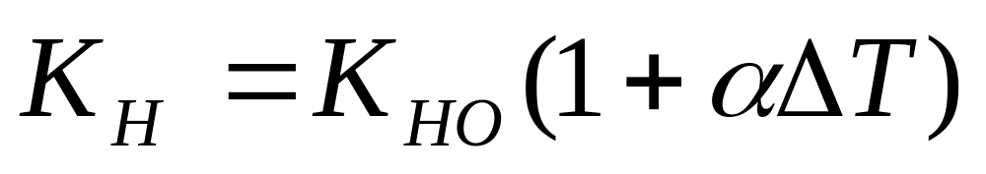
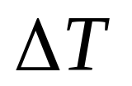

恒流源温度补偿
霍尔元件的灵敏系数也是温度的函数，它随温度的变化引起霍尔电势的变化，霍尔元件的灵敏系数与温度的关系
K_{H0} 为温度T₀时的K_{H}值；
温度变化量；
霍尔电势的温度系数。
返 回
上一页
下一页

Slide 19
大多数霍尔元件的温度系数α是正值时，
它们的霍尔电势随温度的升高而增加（1+α△t）倍。
同时，让控制电流I相应地减小，能保持K_{H}I不变就抵消了灵敏系数值增加的影响。

Slide 20
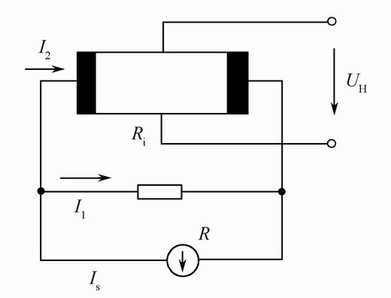
恒流源温度补偿电路
当霍尔元件的输入电阻随温度升高而增加时，
旁路分流电阻自动地加强分流，减少了霍尔元件的控制电流
返 回
上一页
下一页

Slide 21
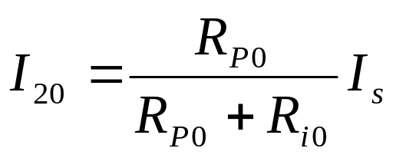
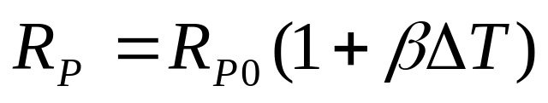

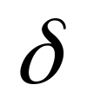
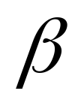
温度为T₀时
控制电流
温度升到T时，电路中各参数变为
霍尔元件输入电阻温度系数；
分流电阻温度系数。
返 回
上一页
下一页

Slide 22
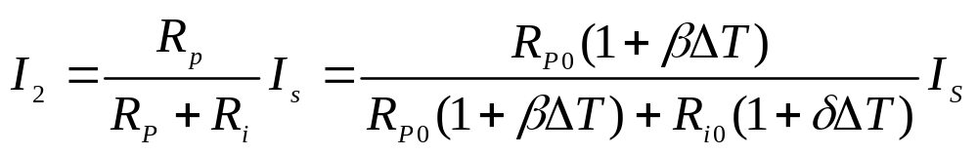

Slide 23
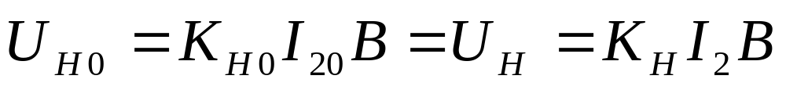
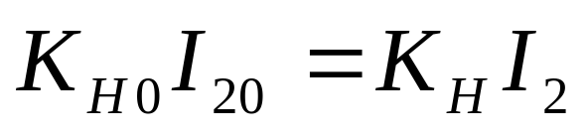
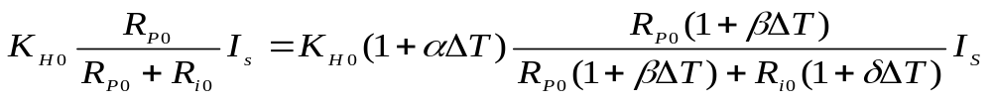
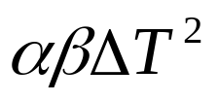
为使霍尔电势不变，补偿电路必须满足:
升温前、后的霍尔电势不变，
经整理，忽略 高次项后得
返 回
上一页
下一页

Slide 24
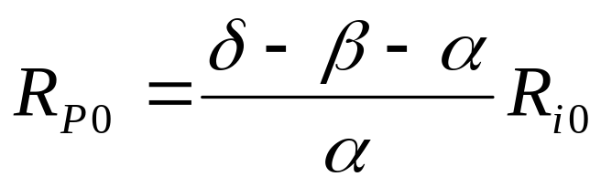
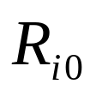


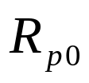

当霍尔元件选定后，它的输入电阻 和温度系数 及霍尔电势温度系数 可以从元件参数表中查到（ 可以测量出来），用上式即可计算出分流电阻 及所需的分流电阻温度系数 值。

Slide 25
5.2.5 霍尔式传感器的应用
优点:
结构简单，体积小，重量轻，频带宽，动态特性好和寿命长
应用：
电磁测量：测量恒定的或交变的磁感应强度、有功功率、无功功率、相位、电能等参数；
自动检测系统：多用于位移、压力的测量。
返 回
上一页
下一页

Slide 26
1. 微位移和压力的测量
测量原理：
霍尔电势与磁感应强度成正比，若磁感应强度是位置的函数，则霍尔电势的大小就可以用来反映霍尔元件的位置。
应用：
位移测量、力、压力、应变、机械振动、加速度
返 回
上一页
下一页

Slide 27
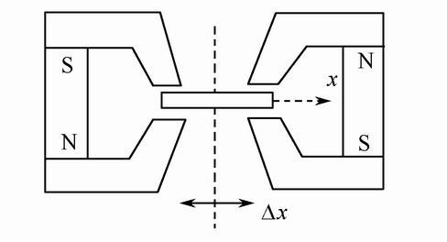
产生梯度磁场的示意图
位移量较小，适于测量微位移和机械振动
返 回
上一页
下一页

Slide 28
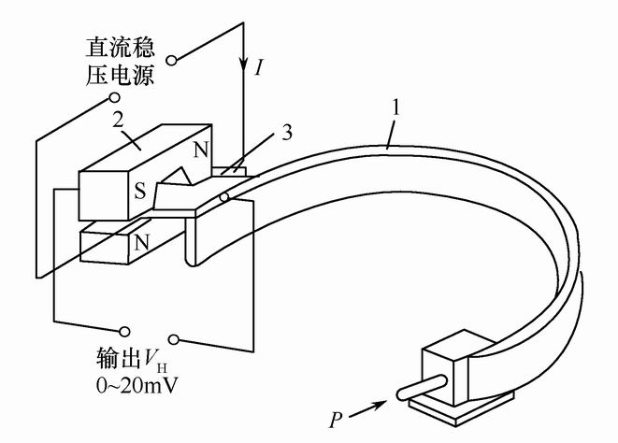
霍尔式压力传感器
弹簧管
磁铁
霍尔片
返 回
上一页
下一页

Slide 29
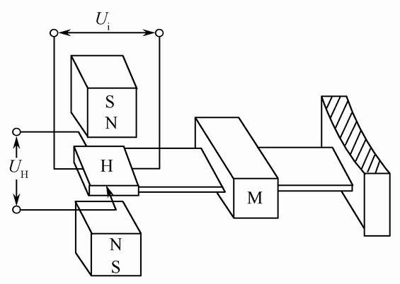
加速度传感器
返 回
上一页
下一页

Slide 30
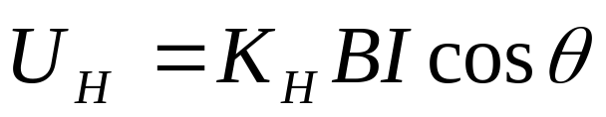
2. 磁场的测量
在控制电流恒定条件下，霍尔电势大小与磁感应强度成正比，由于霍尔元件的结构特点，它特别适用于微小气隙中的磁感应强度、高梯度磁场参数的测量。
霍尔电势是磁场方向与霍尔基片法线方向之间夹角的函数。
应用：霍尔式磁罗盘、霍尔式方位传感器、霍尔式转速传感器
返 回
上一页

